Slide 1


TRƯỜNG TIỂU HỌC ÁI MỘ A
Bài giảng điện tử Tiếng Việt lớp 1
Bài: uông - uôc (tiết 1)

Slide 2

MÔN: TiẾNG ViỆT – LỚP 1
Phân môn: Học vần
Bài 90. uông - uôc (tiết 1)

Slide 3

Thử tài
của bạn

Slide 4



Hãy đọc các từ sau:
Cô khen !
chúc mừng thực phẩm

Slide 5
Hãy đọc câu sau:
Cô khen !
Thu về, cúc nở vàng rực cả góc vườn.

Slide 6
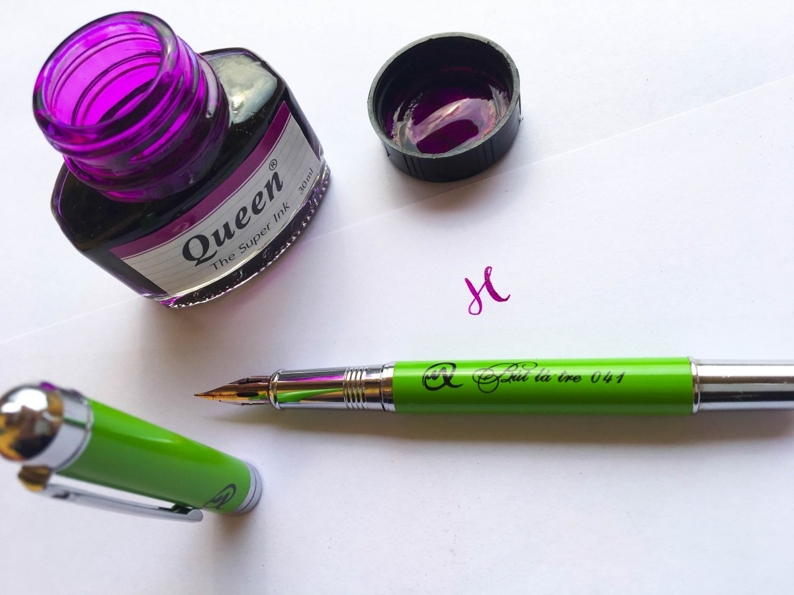
Giải câu đố sau:
Cái mình sặc sỡ
Cái mỏ ánh kim
Xuống tắm ao sâu
Lên cày ruộng cạn.
Là cái gì ?
Cô khen !

Slide 7
Nói một câu có tiếng chứa vần ưng.
Cô khen !

Slide 8

Bài 90. uông - uôc

Slide 9

KHÁM PHÁ

Slide 10
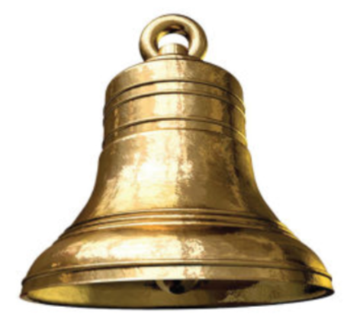
uông
uông
uô
ng
chuông
uông

Slide 11
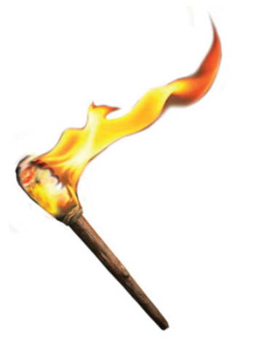

uôc
uôc
uô
c
đuốc
uôc

Slide 12
uô
ng
c
uô

Slide 13
uông
uôc
chuông
uông
đuốc
uôc

Slide 14

uông uôc

Slide 15
chuông
đuốc
uông
uôc

Slide 16


Slide 17



Slide 18



Luyện tập

Slide 19
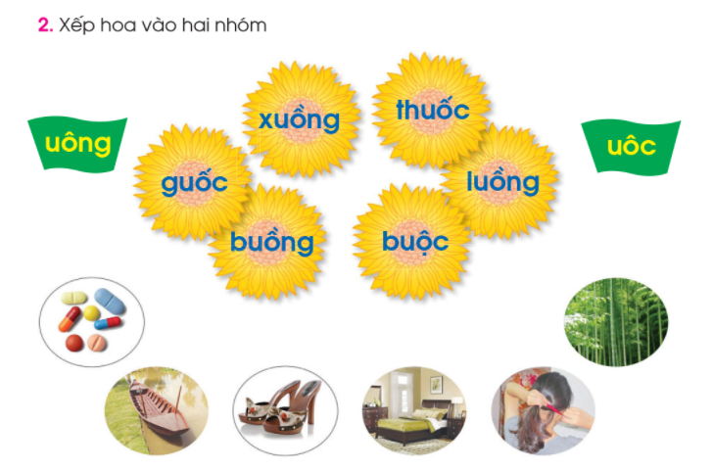

Slide 20
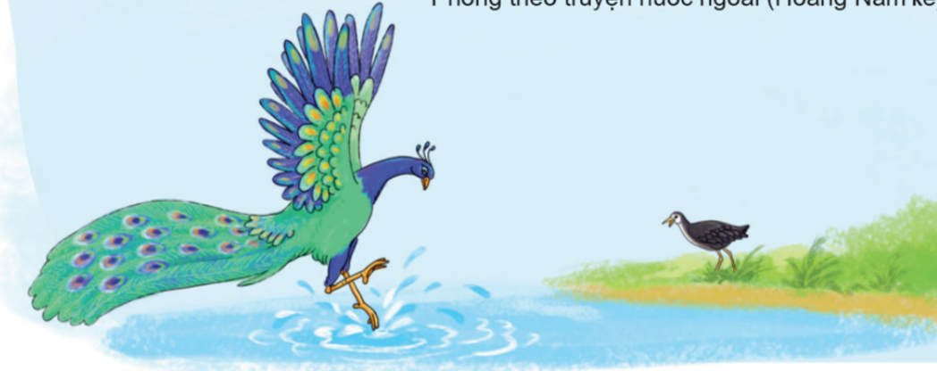
công
cuốc

Slide 21
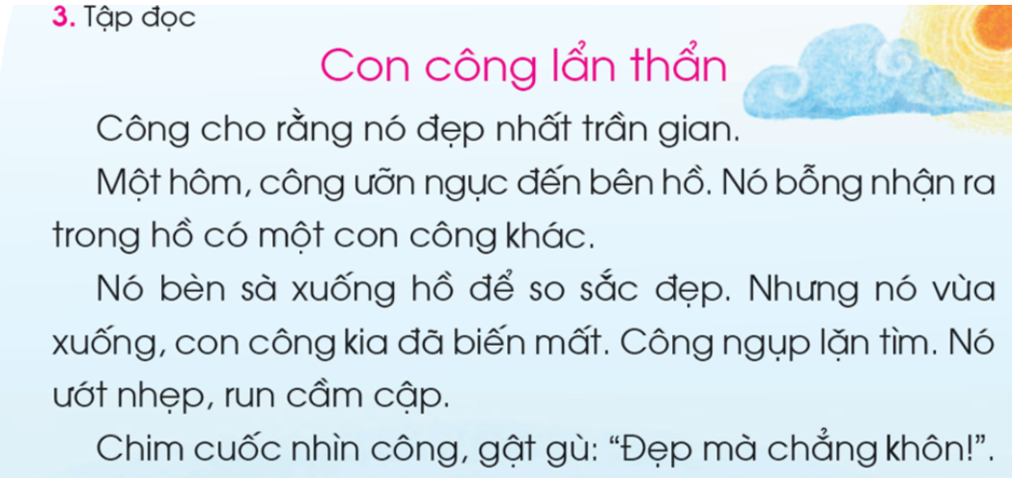

Slide 22
1
2
3
4
5
6
7
8
9

Slide 23





Dặn dò

